Slide 1
"Факторы здоровья"
Макаренко Татьяна Борисовна
Педагог организатор
МБОУ СОШ№ 95
Г. Красноярск
Укрепляющие и ухудшающие

Slide 2
Здоровье - …
это состояние физического,
психологического и
социального благополучия.

Slide 3
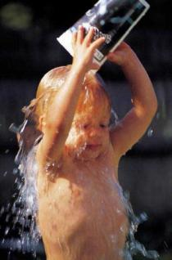
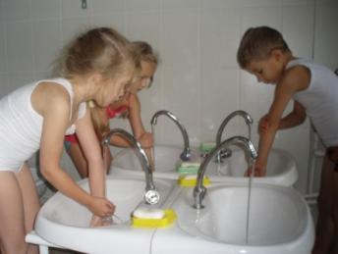
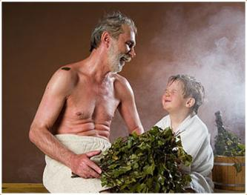
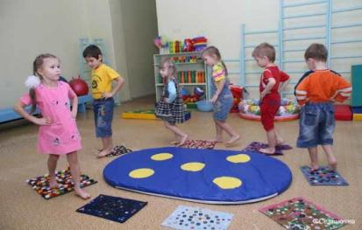
закаливание

Slide 4
алкоголизм
Пьянство есть упражнение
в безумии.
Пифагор
-Подавляет психику.
-Создает множество проблем.
-Делает зависимым.
-Разрушает организм.
-Лишает семьи.
-Проблемы с законом.
-Ранняя смерть.

Slide 5
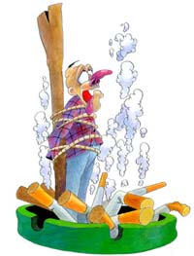
Скажем сигарете:
"НЕТ!"

Slide 6
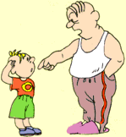
Кроха – сын пришёл к отцу
И спросила кроха :
« Если я курить начну-
Это очень плохо ?»
Видимо врасплох застал
Сын отца вопросом
Папа быстро с кресла встал,
Бросил папиросу.
И сказал отец тогда,
Глядя сыну в очи:
«Да, сынок, курить табак,
Это плохо очень.»
Сын, услышав сей ответ,
Снова вопрошает:
«Ты ведь куришь много лет
И не умираешь?»
Закурил я с юных лет,
Чтоб казаться взрослым,
Ну, а стал от сигарет
Меньше нормы ростом.
Я уже не побегу
За тобой в припрыжку,
Бегать быстро не могу,
Мучает одышка.
Сердце, лёгкие больны,
В этом нет сомненья.
Я здоровьем заплатил
За своё куренье.
Никотин- опасный яд
Сердце поражает,
А смола от сигарет
В бронхах оседает,
Я бросал курить раз 5
Может быть и боле,
Да беда, курю опять-
Не хватает воли.»
«Ты мой папа , я- твой сын,
Справимся с бедою.
Ты бросал курить один,
А теперь нас двое.
Я и мама не хотим
Мы курить пассивно
К нам ведь тоже никотин
Попадает с дымом.
семейный наш бюджет
Станет побогаче.
Купим мне велосипед,
Чтоб гонял на даче.»
«Ну и кроха! Вот так сын-
Хитрован ужасный.
Все проблемы враз решил,
Ладно. Я согласный.
Но условия скорей
Тоже выдвигаю -
Ты и пробовать не смей.
А я курить бросаю.»
что такое хорошо
и
что такое плохо?

Slide 7
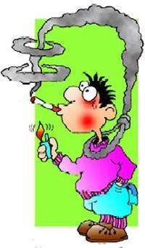
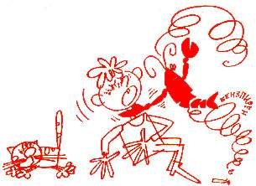
Скажи «НЕТ!»

Slide 8
Болезни, связанные с курением
табакокурение
Болезни
желудка и
12-типерстной
кишки
Бронхит,
эмфизит,
рак
Инфаркт

Slide 9
«Дополните пословицу»
уши
Пьяному море по колено, а лужа по …
языке
Что у трезвого на уме, у пьяного на …
С хмелём познаться, с честью …
расстаться
Пить до дна – не видать …
добра

Slide 10
Наркомания - это смерть !
Повреждение мозга
Потомство
СПИД
Гепатит
Передозировка
Смерть

Slide 11
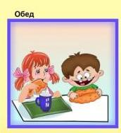
Режим дня
5
6
3
4
1
9
10
8
7
2

Slide 12
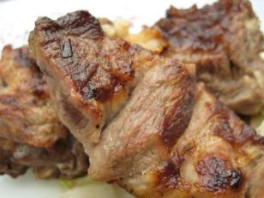
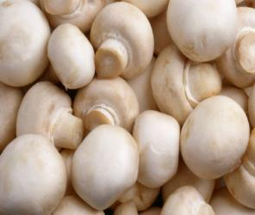
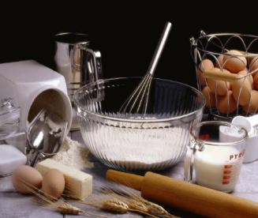
Рациональное питание

Slide 13
«Расшифровщик»
 |  |  |  |  | , |  |  |  |  |  |  |  |  |  |  | ,
19 | 12 | 1 | 8 | 10 |  | 25 | 20 | 16 |  | 20 | 30 |  | 6 | 26 | 29
С | К | А | Ж | И | , | Ч | Т | О |  | Т | Ы |  | Е | Ш | Ь | ,
10 |  | 33 |  | 19 | 12 | 1 | 8 | 21 |  | 12 | 20 | 16 |  | 20 | 30 |  | 6 | 19 | 20 | 30
И |  | Я |  | С | К | А | Ж | У |  | К | Т | О |  | Т | Ы |  | Е | С | Т | Ь
Ключ:
1 | 6 | 8 | 10 | 12 | 16 | 19 | 21 | 20 | 25 | 26 | 29 | 30 | 33
А | Е | Ж | И | К | О | С | У | Т | Ч | Ш | Ь | Ы | Я

Slide 14
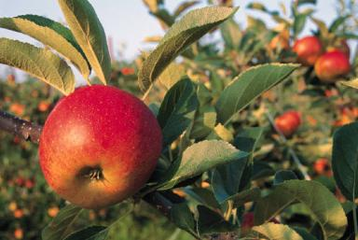
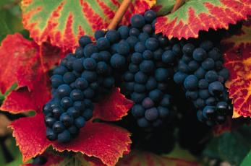
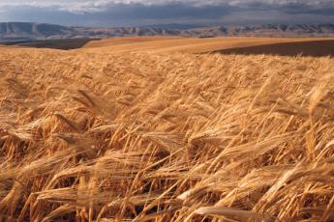
Рациональное питание

Slide 15
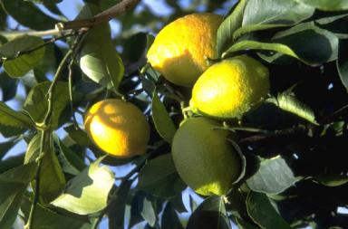
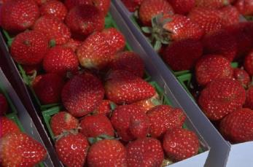
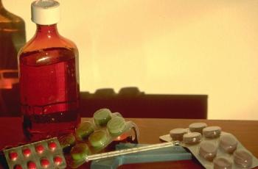
Рациональное питание

Slide 16
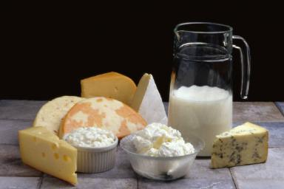
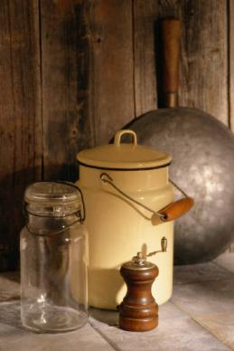
Рациональное питание

Slide 17
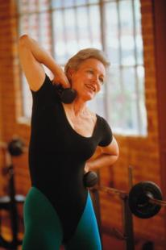
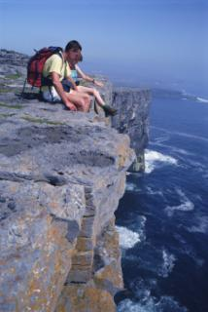
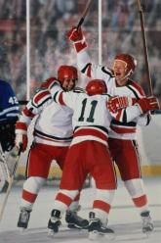
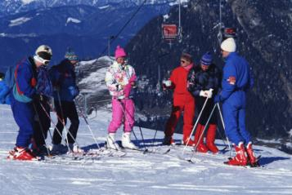
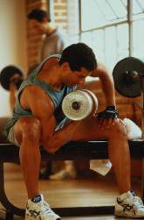
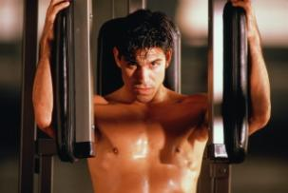
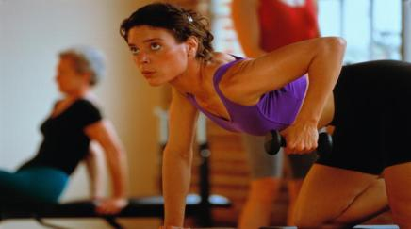
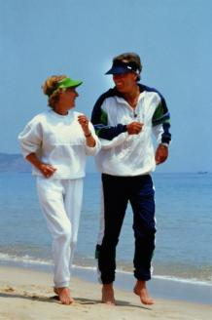
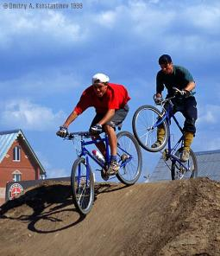
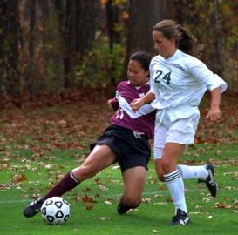
ЗА ЗДОРОВЫЙ ОБРАЗ
МЫ
ЖИЗНИ

Slide 18
Давайте жить!
Давайте жизнью дорожить!

Slide 19
Источники:
http://www.narkotiki.ru/ecolumn_5470.html
http://narcotics.su/solomzes12.html
http://www.liveinternet.ru/users/ocnik/post133780839/
http://an.yandex.ru/count
http://www.narkotiki.ru/ecolumn_5470.html

